Slide 1
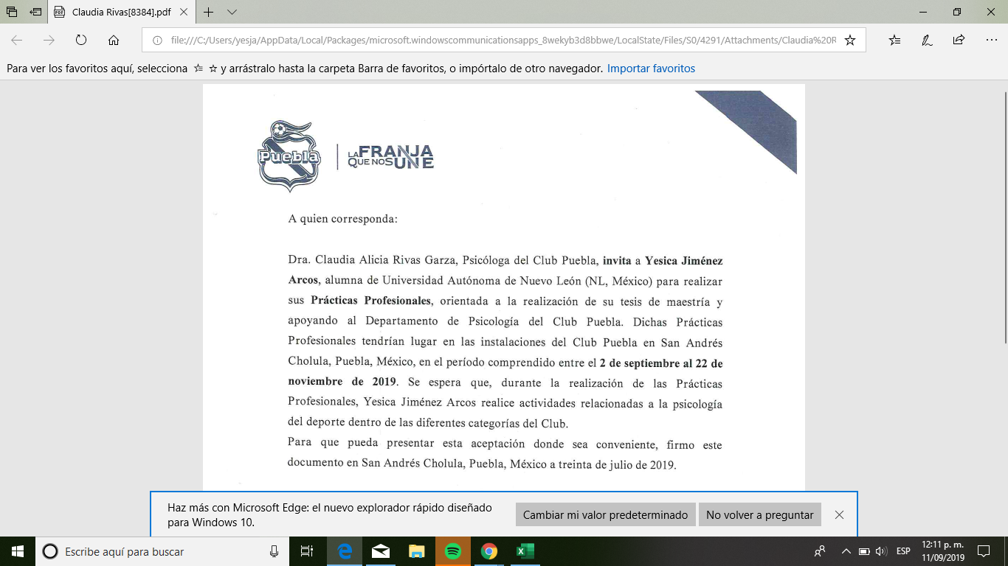




Superando obstáculos en la Intervención Psicológica dentro de un equipo profesional en el
Futbol Mexicano.
Dra. Claudia Alicia Rivas Garza

Slide 2
Introducción
La intervención psicológica en un equipo profesional de futbol es una oportunidad para el profesional del área.
Existen condiciones que hacen al futbol profesional un entorno con circunstancia peculiares que lo convierten en un desafío. Ejemplo, empresarios exitosos que fracasan en el futbol.
El “glamour” puede confundir al psicólogo “novato”.
Cuidar el “respetinaje”
Ego vs tapete

Slide 3
Obstáculos
El miembro “nuevo” del CT y el staff.
¿Cómo somos “introducidos” al equipo. ¿por donde llegamos?
Experiencias previas de la directiva, CT, staff y jugadores.
Liderazgo. ¿Ventajas de género?
Soledad del Psicólogo

Slide 4
Algunas Soluciones
El miembro “nuevo” del CT y el staff. “La zorra y el Principito”. “Domesticar”= Establecimiento del vínculo.
Vía Directiva. El problema de ser “institucional”. Generar confianza, lealtad. Ética profesional, “Secreto de confesión”. ¿Qué informar y qué no?
Investigar su pasado con la psicología del deporte. Compartir nuestro marco teórico y filosófico. Que si hago, que no (brujos, y otras vainas).
Hombres, cuidar el territorio del técnico, cuidar el liderazgo del técnico (psicólogo que “mandaba”.
Mujeres. Establecer límites (vestidor, cancha, viajes).
Soledad del Psicólogo. Equipo de apoyo y confidencialidad.

Slide 5

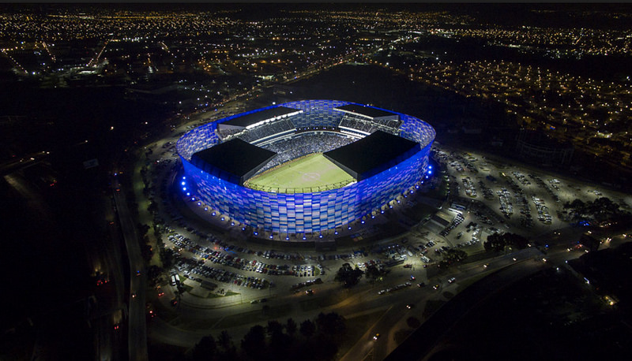
Psicología Aplicada En El Campo De Juego
Equipo Puebla

Slide 6
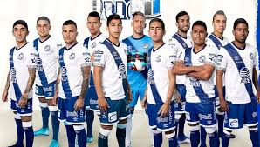
Misión
Enseñar, entrenar y desarrollar en nuestros deportistas y cuerpos técnicos multidisciplinarios, las capacidades y estrategias psicológicas necesarias para la alta competencia en la vida y en el futbol.
Favorecer que cada integrante del CLUB PUEBLA entrenara las capacidades psicológicas para desarrollarse como persona y competidor de ALTO RENDIMIENTO con salud integral.

Slide 7
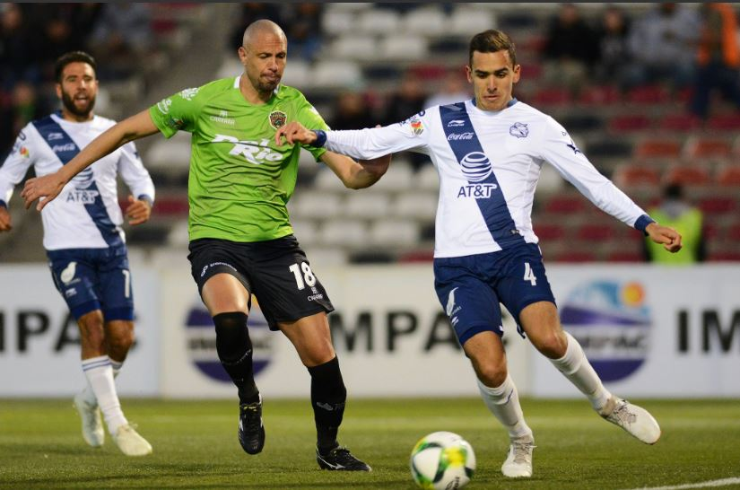
Programación del entrenamiento
psicológico (jugadores y entrenadores)
Equipo: 40 minutos día anterior al partido. Negociamos 20 minutos… a veces
Individual: 15 a 45 minutos con cada jugador. / sesiones obligatorias con cada jugador de al menos 20 minutos
Asesoría al cuerpo técnico. Piano, piano. Cuidar la precipitación

Slide 8
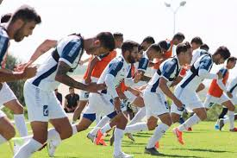
Intervención
Inicio desde la pretemporada Diciembre 2018, con un acento principalmente colectivo, dinámicas de integración, trazo de objetivos y establecimiento de confianza, compromiso y vínculo con el área de Psicología.
Se realizaron sesiones colectivas con un acento en el desarrollo de la rivalidad, agresividad positiva, cooperación y comunicación.
Integración, conocimiento, trazo de objetivos. Cuidado cuando los de resultado vienen de la directiva.

Slide 9
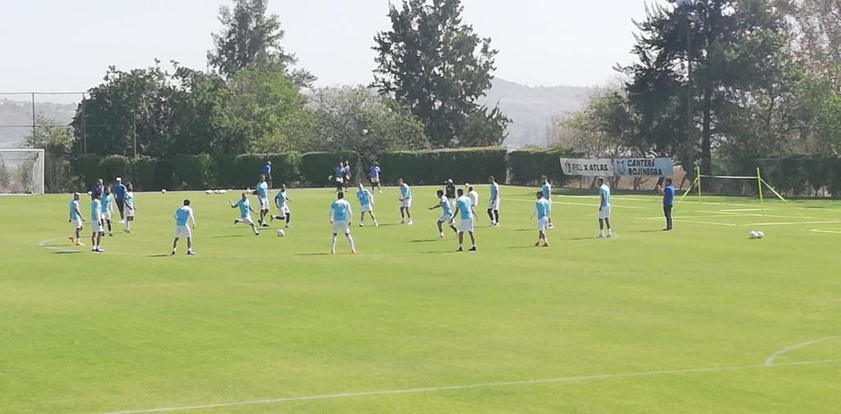
Intervención
Asesoría a los integrantes del CT, para incrementar su capacidad de comunicación, liderazgo y compromiso en ellos y los jugadores. Cambios de D.T. Periodo de adaptación y turbulencia.
Se pidió la suspención intervención colectiva; sin embargo, se trabajó de manera individual, posteriormente se retoma (y que ganamos…)
Intervención especiales. Lesiones y situaciones familiares extra cancha

Slide 10
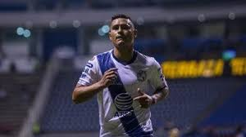
Individuales
Intervención con los 31 jugadores del plantel.
La actitud y disposición de los jugadores ha sido variable, influencia y efecto CT. Confianza/Desconfianza/Confianza.
Cooperación- aislamiento-cooperación

Slide 11
De acuerdo a los objetivos individuales y de equipo se trabajo principalmente:
1. Establecimiento de objetivos, autocontrol emocional, autodiálogo y visualización.
2. Resolución de conflictos inter e intrapersonales.
3. Resolución de crisis emocional: lesiones, problemas familiares o un mal rendimiento deportivo.
4 Adaptación nuevo CT.

Slide 12
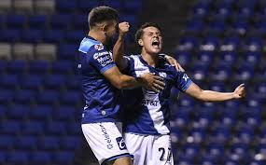
Logros
Recuperación de la confianza, rivalidad y volver a competir.
Mejoró nuestra retención de balón, recuperación del mismo y juego colectivo, según reporte del área de inteligencia futbolística.
Debut de elementos de Fuerzas Básicas, Selección nacional menor y jugar un partido con 3 menores de 20 años.

Slide 13
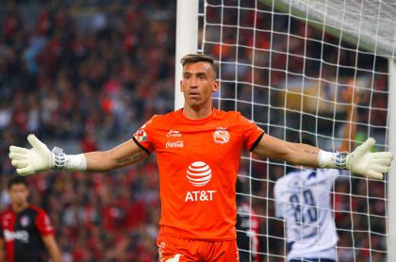
Logros
10º. lugar en la tabla… empatados 5 equipos, en el 6º lugar.
Equipo menos goleado.
Adaptación de la defensa, venciendo dos aspectos, velocidad y edad.

Slide 14
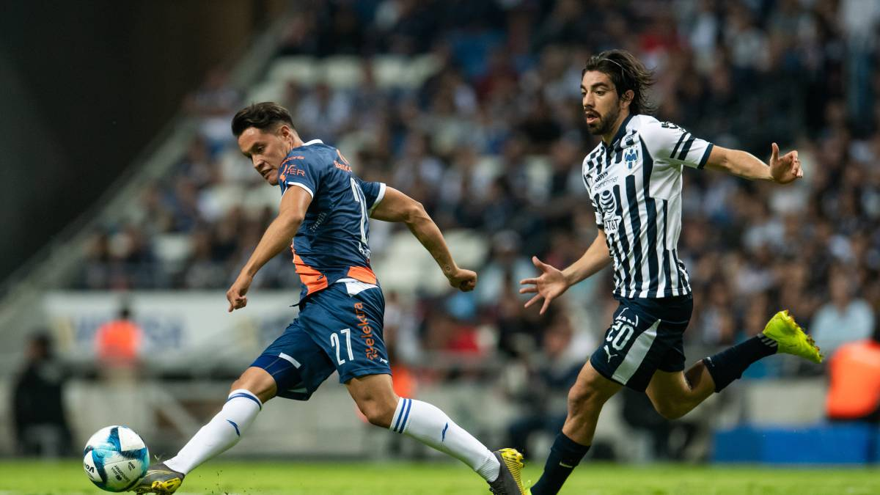
Logros
Integración al 100% con todas las áreas.
Establecimiento de confianza cancha e incluso en el vestidor a petición del CT, lo que permitió una intervención inmediata y más eficaz.
Credibilidad. A pesar de los resultados, se continuo el trabajo psicológico a mediano plazo concentrados en objetivos de ejecución. Apoyo de la directiva

Slide 15
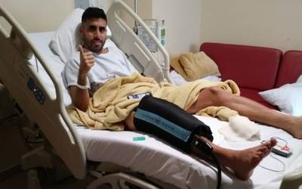
Primera División
En la practica…la teoría es otra.
Vivir con la tiranía del resultado.
Lesiones.
Staff y Cuerpo Técnico… coordinar funciones. El equipo dentro del equipo.
No todo lo que brilla es oro.
Resiliencia de parte del PD.
Lo que le pedimos a los jugadores, ¿estamos dispuesto a hacerlo?
Consciencia de la importancia personal.
.

Slide 16
Primera División
Buffet y elección por parte de la directiva y el CT.
Ofrecer diagnóstico y qué se puede hacer para mejorar.
Tolerancia a la frustración (del psicólogo) tiempos reducidos, espacios reducidos y luchar contra el “respetinaje”.
ADAPTACIÓN Y FLEXIBILIDAD. Tiempos y espacios.
Cada intervención es importante pero no se necesita todo el tiempo estar haciendo….
Comunicación con CT.
Sesiones previas a partido individuales o en parejas.
Buceta. Importancia del trabajo individual.

Slide 17
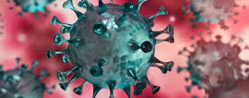
El reto del Virus

Slide 18
Factor Sorpresa
Nadie esperaba una circunstancia así. Lo inesperado de la epidemia.
Técnicas y estrategias de la Psicología general, clínica y del deporte.
“Siempre nos adaptamos, jamás improvisamos” Tostaô, Folha de Saô Paolo.
Esperar lo inesperado.

Slide 19
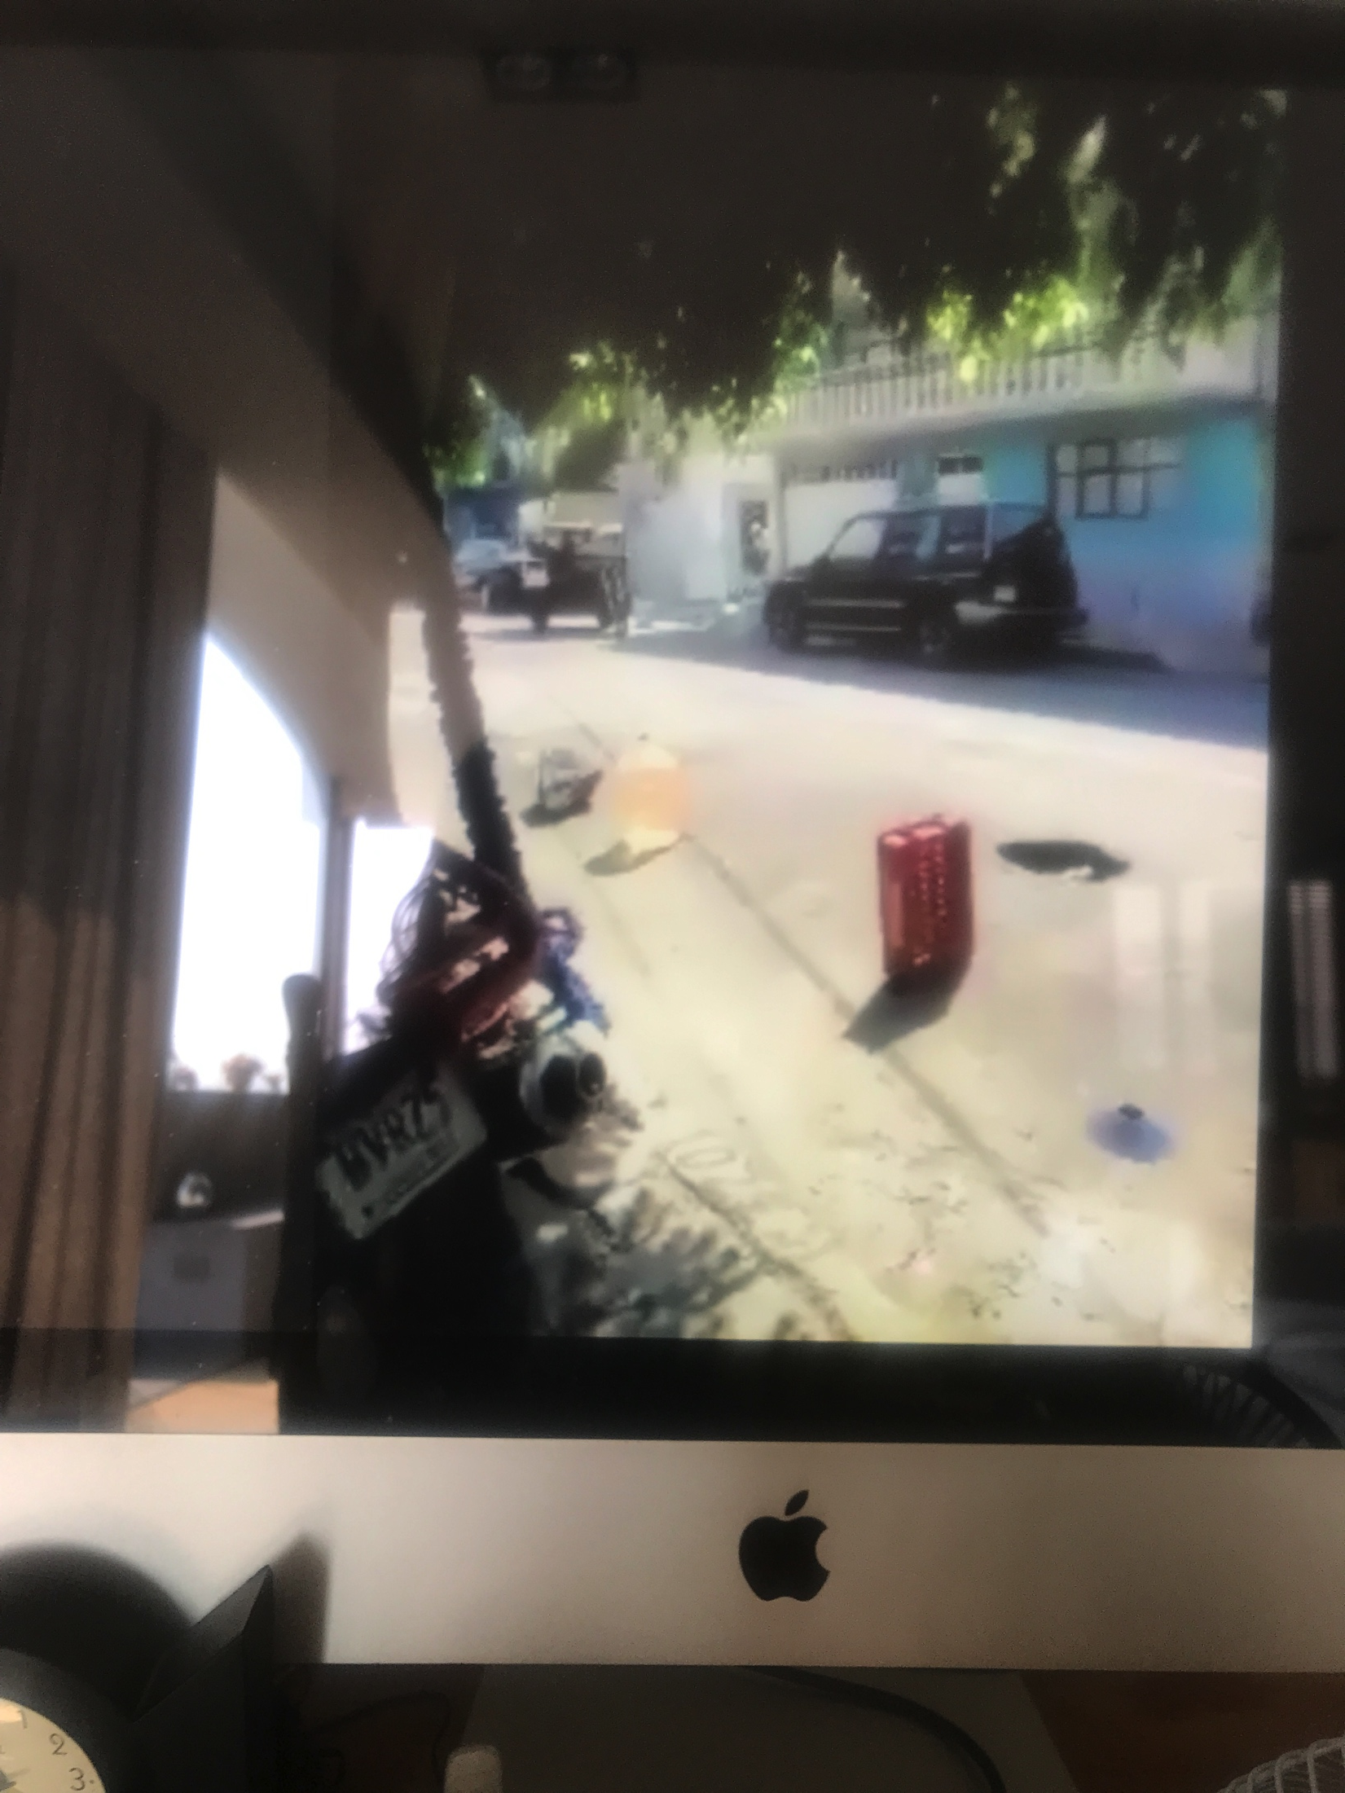
Él Deportista
Resiliente.
Capaz de adaptarse.
Acostumbrado al reto, a la competencia.
BUT… somos chivos libres…
Acostumbrados al espacio deportivo, en deportes de conjunto a la “manada”, al movimiento.

Slide 20
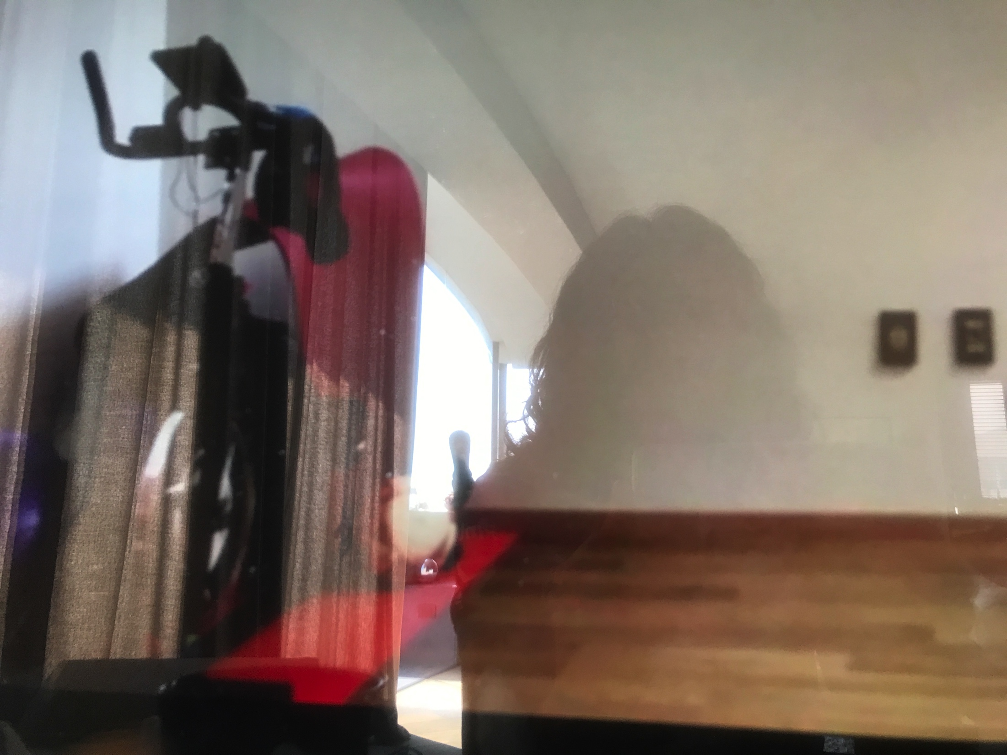
Situaciones –Síntomas- en la crisis
Crisis de Ansiedad.
Irritabilidad.
Trastornos de sueño.
“Incomodidad social”: pareja, hijos
Culpa
Depresión…

Slide 21
Tristeza vs Depresión
Similitudes.
Causas
Apoyo, ayuda e intervención

Slide 22
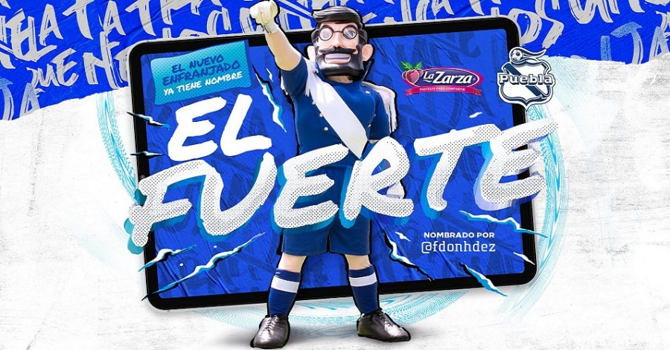
Proceso de duelo
Negación.
Irritación.
Aceptación parcial.
Aceptación integral.
Aprendizaje.

Slide 23
Intervención
Descubrimiento del problema.
¿Cuándo? ¿Cómo? ¿Porqué? ¿Para qué?
MOTIVACIÓN
Psicología de los campos de concentración y el confinamiento. Viktor Frankl.

Slide 24
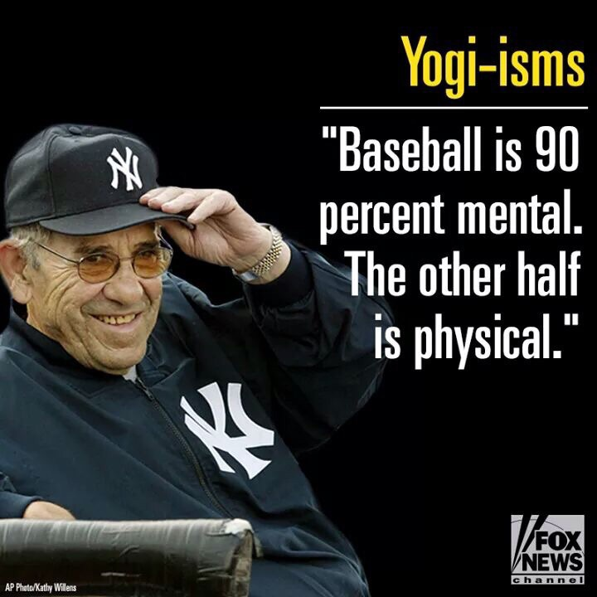
Algunas técnicas
Trazo de objetivos.
Respiración, relajación, meditación.
Visualización: evocación y a futuro.
Entrenamiento del pensamiento.
Manejo emocional.
Hábitos. Covey.
                Yogi Berra

Slide 25
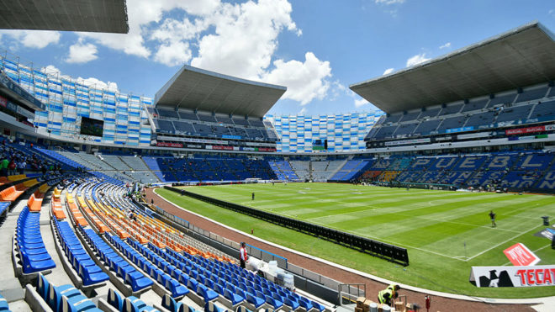
Precaución
Evitar el perfeccionismo.
Distribución adecuada del tiempo y las rutinas.
Vivir el día con día.
Enfocados en el presente y construyendo sueños

Slide 26
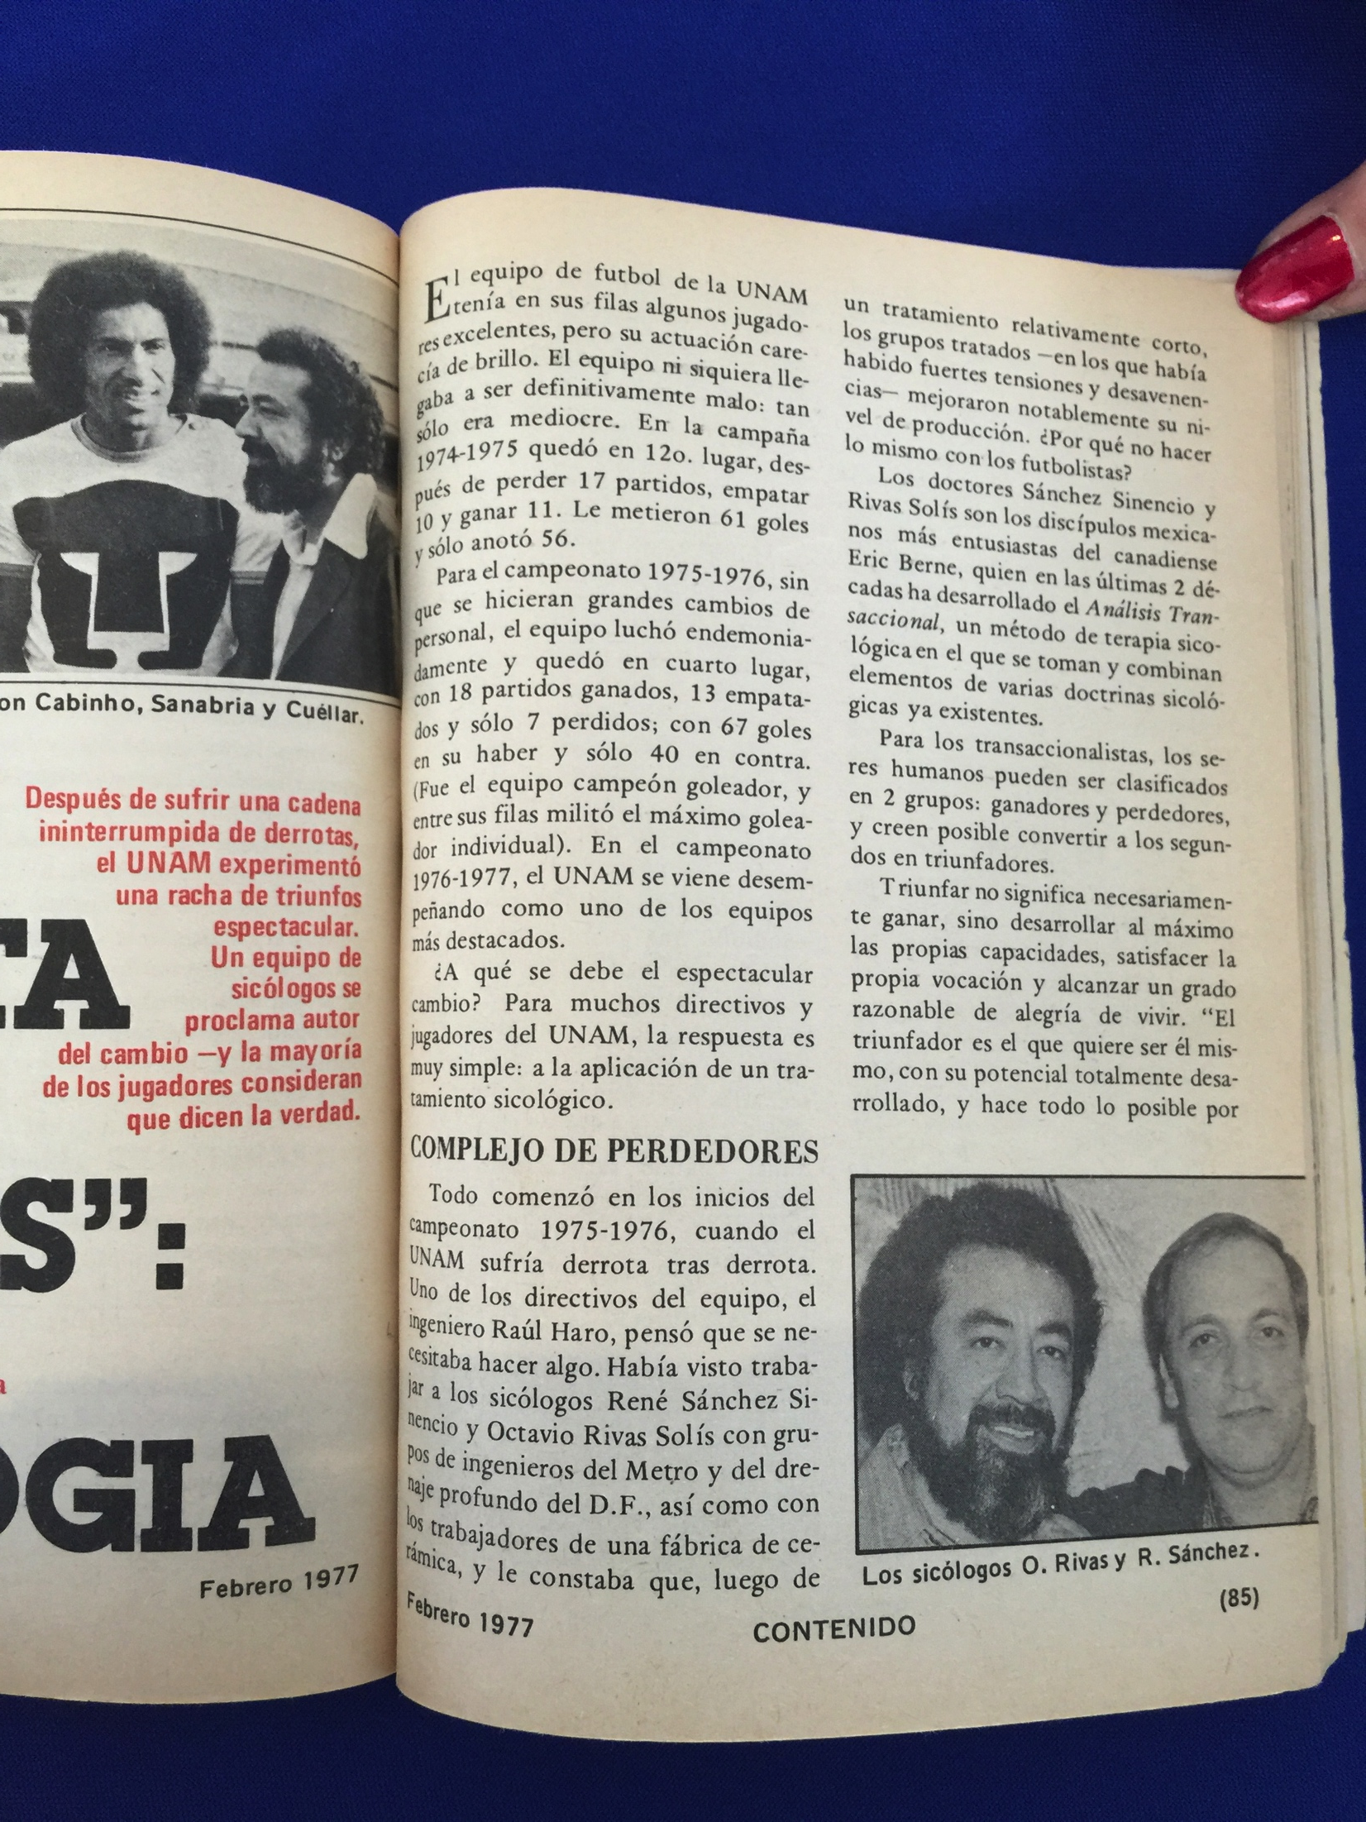
Objetivo
Superar el problema
O
Entrenar grandeza

Slide 27
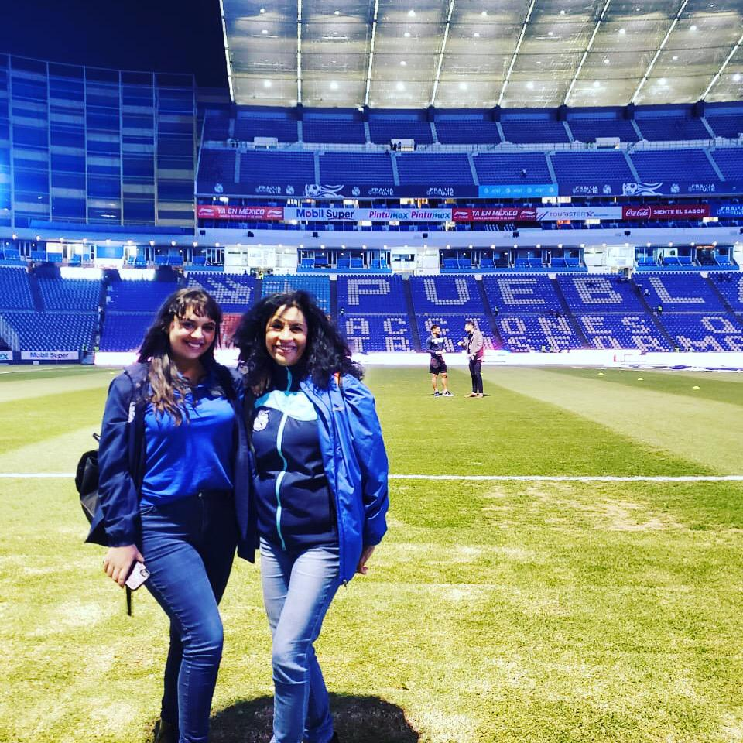
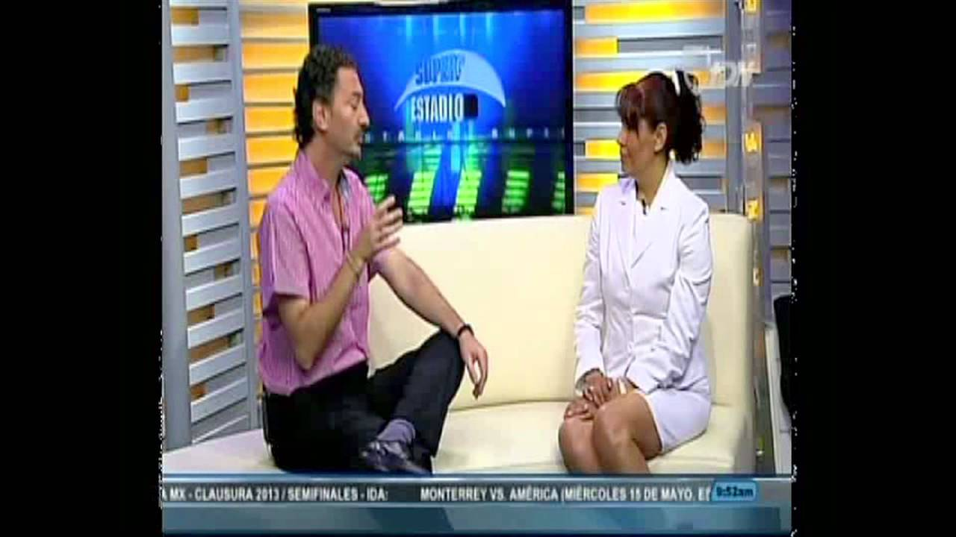
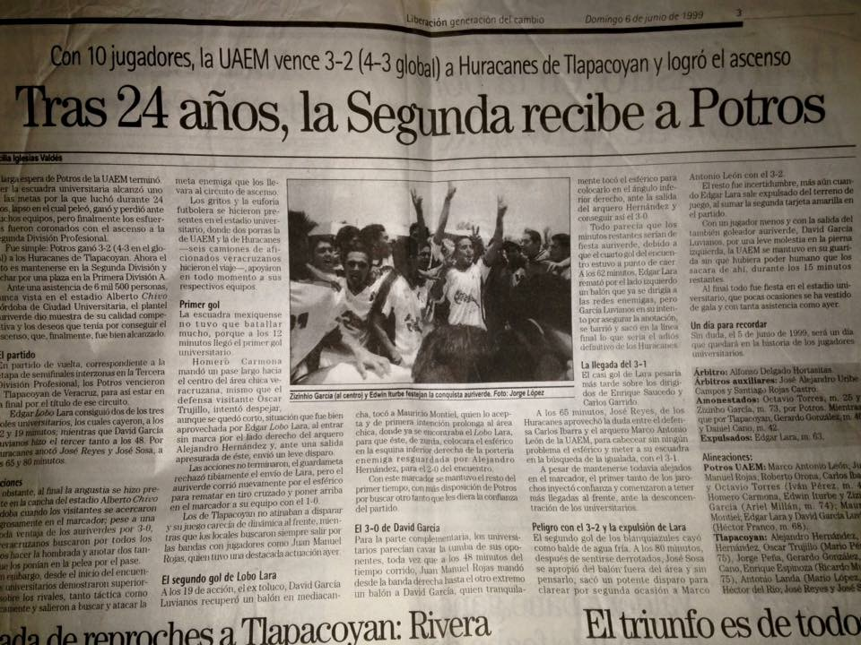
Gracias
crivas@clubpuebla.com
psicotips
Psicotips Claudia Rivas
draclaudiarivas
+ 52 1 55 5436 7873

